Slide 1
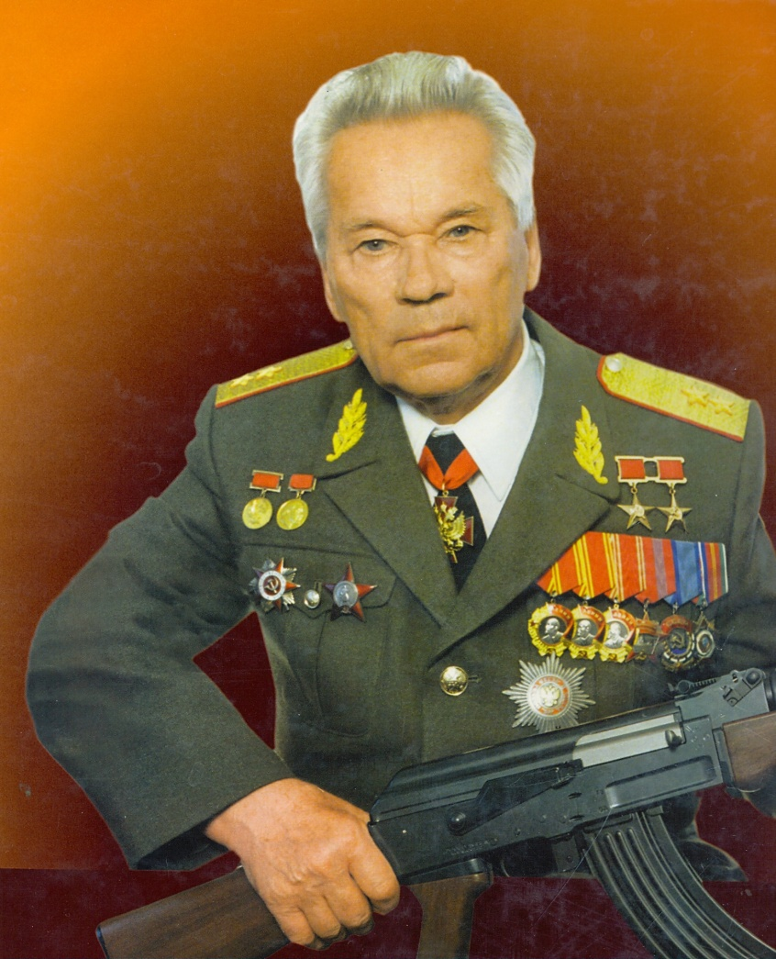
Михаил Тимофеевич Калашников
Конструктор стрелкового оружия, генерал-лейтенант, дважды Герой Социалистического Труда
Михаил Тимофеевич Калашников
был награждён памятной медалью ЦК КПРФ "300 лет М.В.Ломоносову".

Slide 2
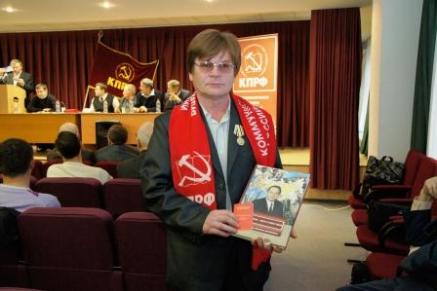
Павел Васильевич Роготнев
Павел Васильевич Роготнев
был награждён памятной медалью ЦК КПРФ "300 лет М.В.Ломоносову"
за большой вклад в просвещение жителей Дебёсского района автор книги по истории села "Я живу в Дебёсах".

Slide 3
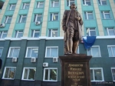
К 80-летию Удмуртского госуниверситета и трёхсотлетию Михаила Ломоносова в Ижевске установили памятник великому русскому учёному.
Скульптуру привезли из Краснодарского края, её подарил университету фонд «Аллея российской славы».

Slide 4
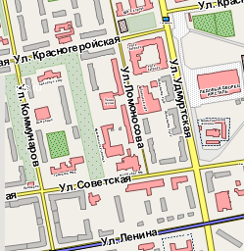
В Ижевске есть улица им. Ломоносова
Улицы Ломоносова есть так же в Глазове, Воткинске

